Slide 1
1. Изменение чего-либо это
А. Реформа
Б. Проформа
В. Униформа
Г. Хлороформ

Slide 2
2. Выберите один источник рабства в Древнем Риме
А. Рождение в семье патриция
Б. Увольнение с консульской должности
В. Работорговля
Г. Воинская служба

Slide 3
3. Какую реформу провёл Гай Марий?
А. Военную
Б. Земельную
В. Гражданскую
Г. Судебную

Slide 4
4. Восстание против Римской власти в 74 г. до н. э. поднял
А. Тиберий Гракх
Б. Гай Марий
В. Красс
Г. Спартак

Slide 5
5. Кто такой Спартак?

Slide 6
6. Назовите самый крупный рынок работорговли в Средиземноморье

Slide 7
7. Перечислите, в качестве кого использовали рабов в Древнем Риме

Slide 8
8. Объясните, что повлияло на поражение восстания Спартака

Slide 9
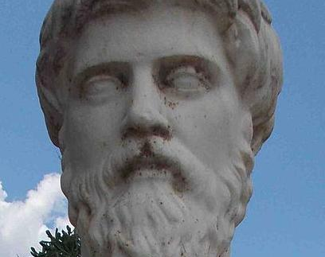
«Рим был подобен судну, несущемуся без управления. Здравомыслящие люди говорили, что государство не может быть исцелено ничем, кроме единовластия», — считал древнегреческий писатель Плутарх.

Slide 10
1. Когда в Риме была установлена республика? Как она управлялась? 2. Какие изменения произошли в римской армии в результате реформы Гая Мария?

Slide 11
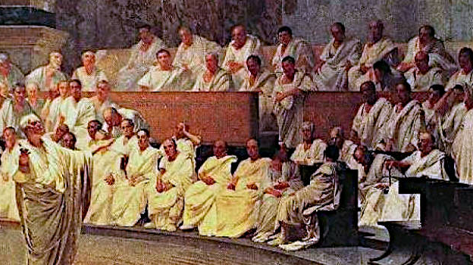
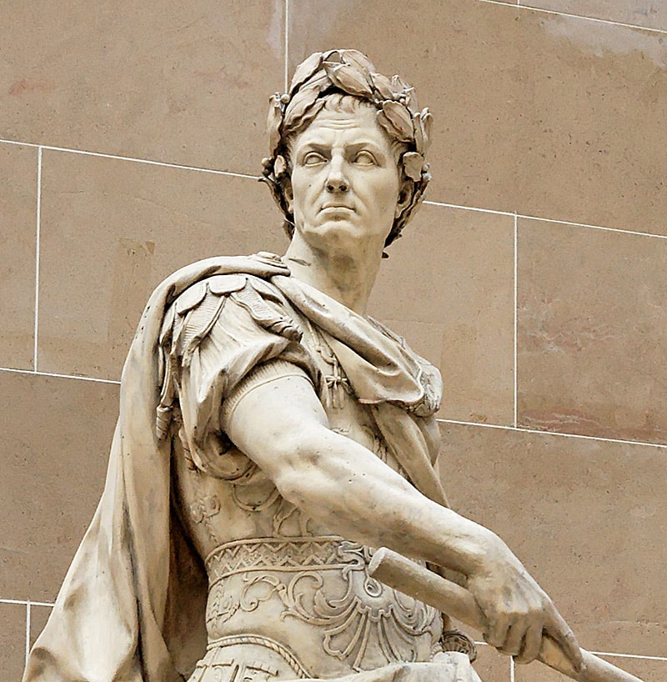
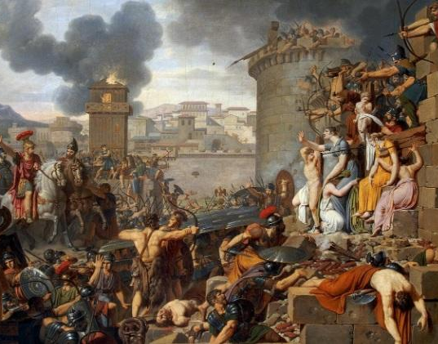
§ 23. Падение Римской республики и создание империи

Slide 12
План
Гражданские войны
Правление Цезаря
Император Октавиан Август

Slide 13
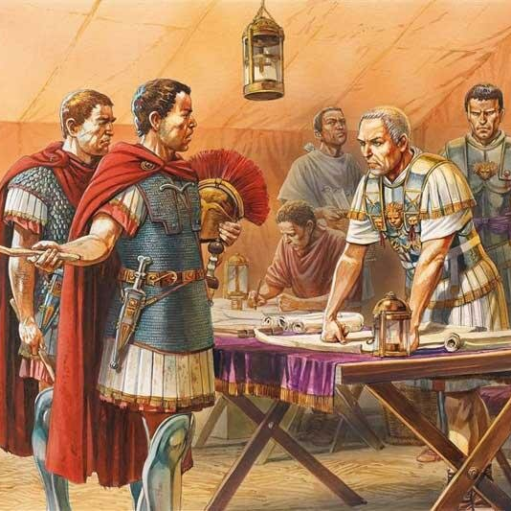
Гражданская война – вооружённый конфликт внутри одной страны
Богатым римлянам не нравилось, что вся власть принадлежит сенаторам
Союзники богачей поддержали их борьбу против сенаторов

Slide 14
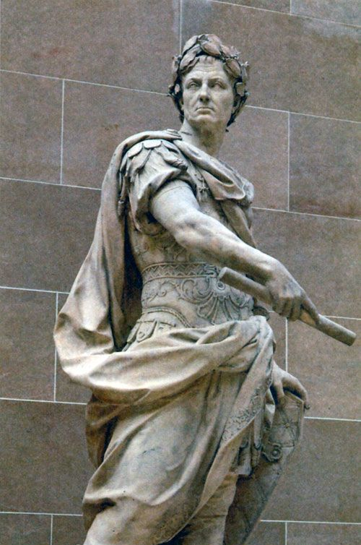

Гай Юлий Цезарь (100-44 гг. до н. э.)
Известный полководец
Завоевал Галлию в 50-е гг. до н. э.
Почитался простыми людьми решительностью и смелостью

Slide 15
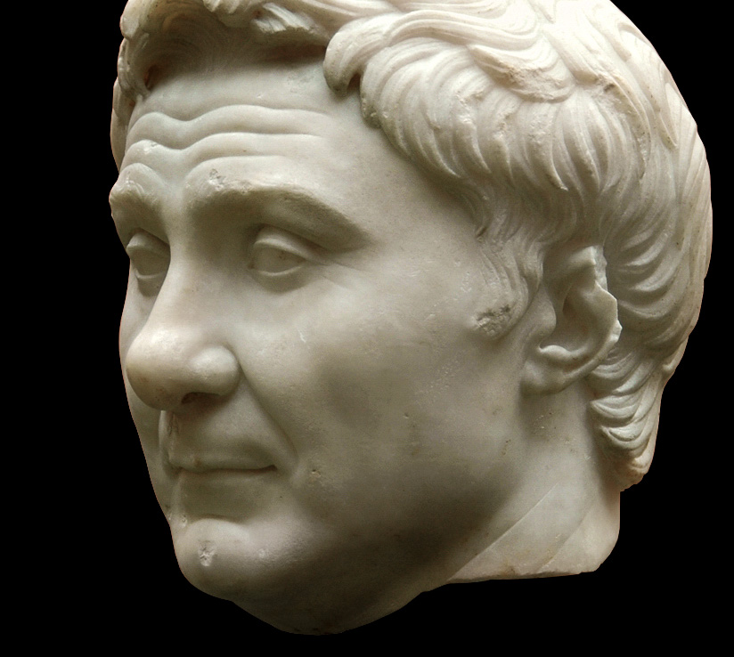
Как считаете, в качестве кого могли видеть Цезаря римские сенаторы?
Опасность! Захватит власть! Зовите Помпея!

Slide 16
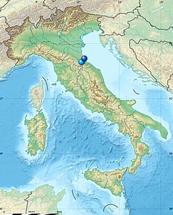
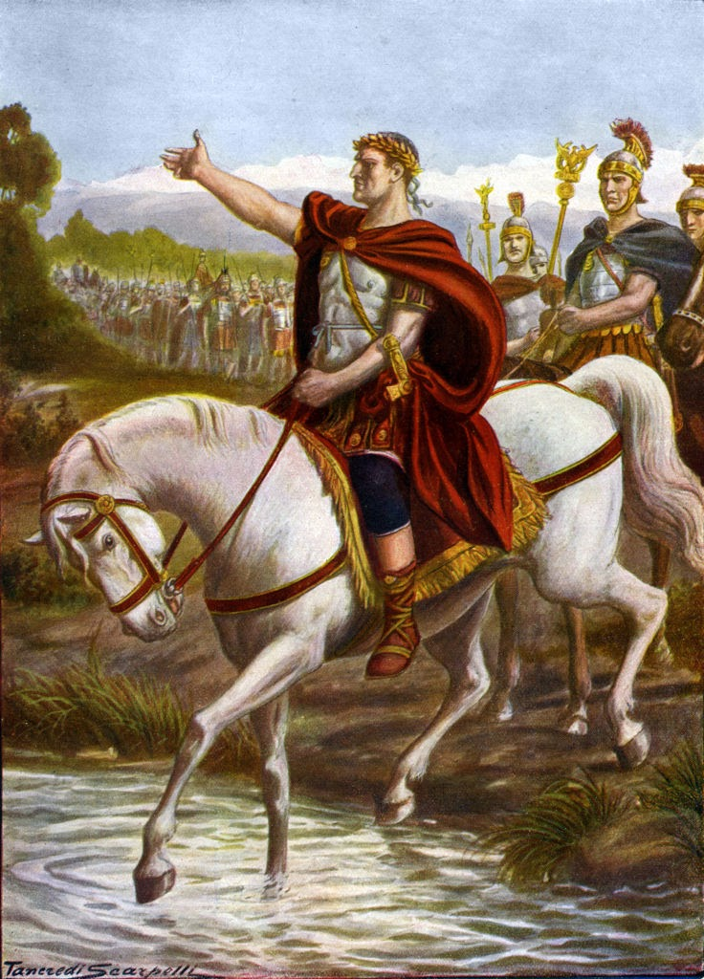
49 г. до н. э. – «Жребий брошен! Перейти Рубикон!

Slide 17
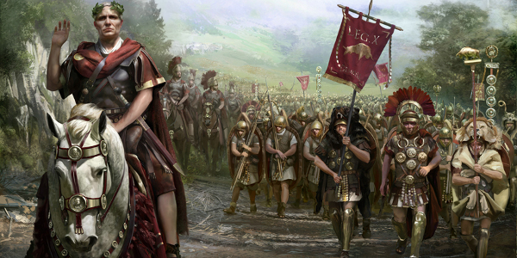

Slide 18
Повторим изученное
Что такое гражданская война?
В чём заключается причина начала гражданской войны в Древнем Риме?
Кто такой Юлий Цезарь?
Почему ему удалось победить?
Что значат выражения «жребий брошен» и «перейти Рубикон»?

Slide 19
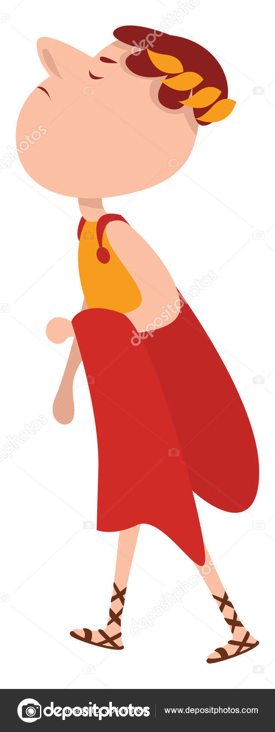
Правление Цезаря в Риме (49-44 гг. до н. э.)
Объявил себя пожизненный диктатором
Подчинил всех сенаторов и консулов
Остановил кровопролитие
Щедро одарил своих солдат
Дал гражданство поддерживавших его людям

Slide 20
Как вы считаете, с какими проблемами может столкнуться страна, которая долгое время развивалась как республика, однако в одночасье республиканское правление было уничтожено и установлена диктатура?

Slide 21


Slide 22
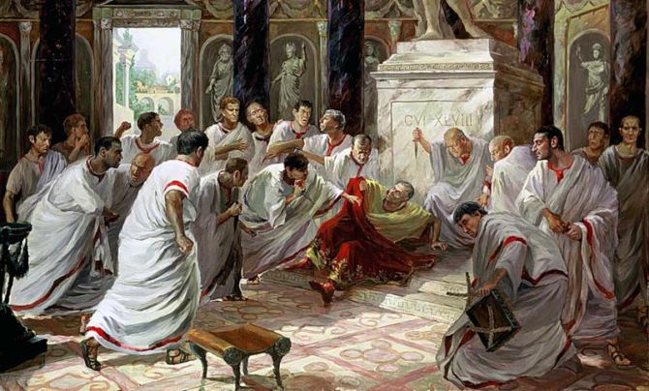
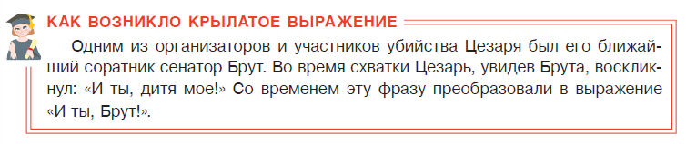
с. 100

Slide 23
Задание!
Изучите 3 пункт и расскажите о правлении человека, ставшего главой Рима после смерти Цезаря

Slide 24
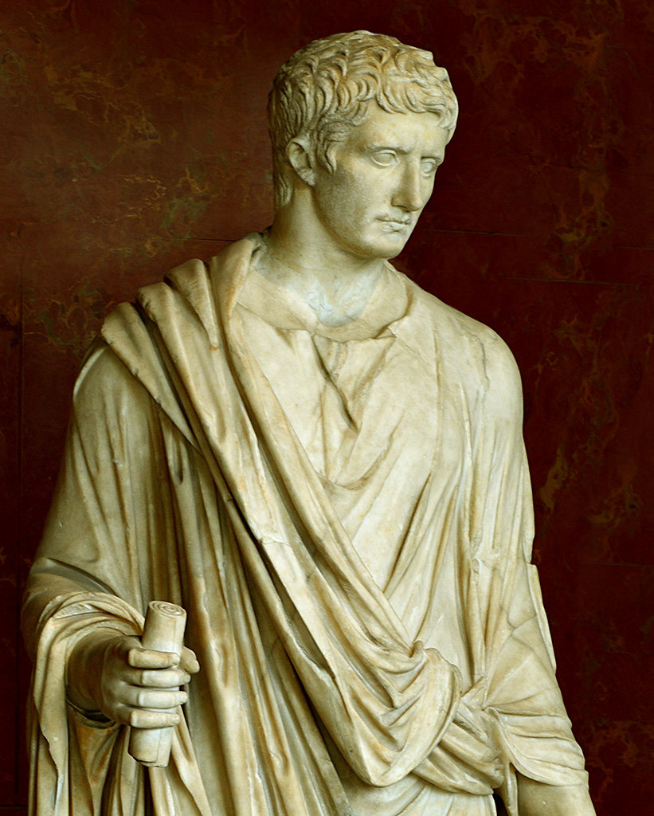
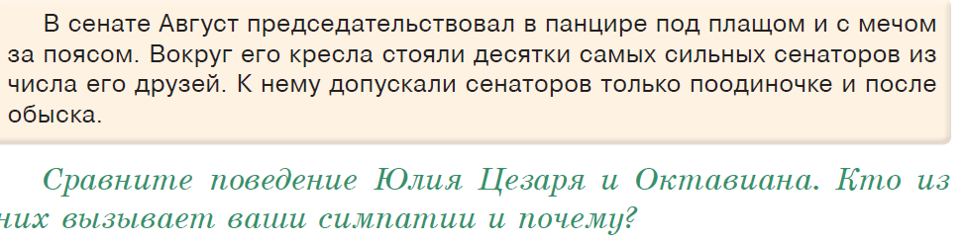
с. 99

Slide 25
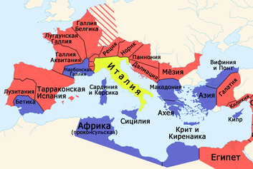
Империя – монархическое государство с императором во главе

Slide 26
Подведём итог
Из-за споров между богатыми аристократами и сенаторами в Риме началась…
Её прекратил…, однако он был… из-за…
Следующий правитель… учёл трагическую историю предшественника и вёл себя по-другому, а именно:…. Его поддерживали простые люди, потому что…
При Октавиане Августе Рим превратился в…

Slide 27
§ 23, в. 1-5 (у.), с. 100 (доп. зад.)

